Slide 1
Literatur
Michalak, Magdalena, Lemke, Valerie und Goeke, Marius (2015): Sprache im Fachunterricht. Narr.
Ministerium für Bildung, Wissenschaft und Kultur des Landes Schleswig-Holstein (Hrsg.) (2018): Curriculare Anforderungen Deutsch als Zweitsprache.
Grammel, Elisabeth und Freunberger, Dominik (mit einem Beitrag von Tanja Tajmel) BIFIE (Hrsg.): Anregungen zur sprachlichen Bildung und Förderung. Salzburg, 2018.
Grammel, Elisabeth und Freunberger, Dominik (auf Basis von Elisabeth Grammel und Maria Zauner) unter Mitarbeit von Christina Mösenbichler BIFIE (Hrsg.): Handbuch USB PluS. Salzburg, 2017.
Kalkavan-Aydın, Zeynep (Hrsg.) (2015): Deutsch als Zweitsprache. Didaktik für die Grundschule. Cornelsen.

Slide 2
Vorbereitende Aufgabe
Aufgabe 1:
Nennen und erläutern Sie wichtige Aspekte des Leseverstehens aus den Curricularen Anforderungen DaZ.
Notieren Sie außerdem: Welche besonderen Herausforderungen kommen auf Sie als Lehrkraft zu?
Aufgabe 2:
Lesen Sie die Ausführungen von Claudia Neugebauer zur Didaktisierung von Texten (Datei: „Didaktisierte Lesetexte Neugebauer“)
Notieren Sie: Welche Konsequenzen ergeben sich für Ihre Unterrichtsplanung?
Bitte bringen Sie ein DaZ-Lehrwerk aus Ihrer Schule mit.
Notes:
Eventuell: Visitenkarte Lesesozialisation?

Slide 3

Lesen im DaZ-Unterricht
„Wer zu lesen versteht, besitzt den Schlüssel zu großen Taten, zu unerträumten Möglichkeiten.“
(Aldous Huxley)
DaZ Primarstufe Modul 5 – Rezeptive Kompetenzen: Lesen – Februar 2026

Slide 4
Geplanter Ablauf
8.30 Ankommen/Obenaufliegendes/Organisation/ Austausch/Das Gleichgewicht finden
9.00 Unterricht und Besprechung
10.30 kurze Pause
10.45 Was bedeutet LESEN für mich?/Leseexperimente/Übungen
11.20 Schwerpunkt I: Aspekte des Leseverstehens in den Curricularen Grundlagen DaZ (Diskussion der vorbereitenden Aufgabe 1)
12.00 Schwerpunkt II: Lesen in der Zweitsprache Deutsch
13.00 Mittagspause
13.30 Leseübung/Lesespiel
13.45 Schwerpunkt III: Aus Stolpersteinen Trittsteine generieren
14.30 Schwerpunkt IV: Lesestrategien
15.00 kurze Pause
15.15 Schwerpunkt V: Aufgaben zu Lesetexten
16.00 Aussprache
16.15 Feedback und Schluss

Slide 5
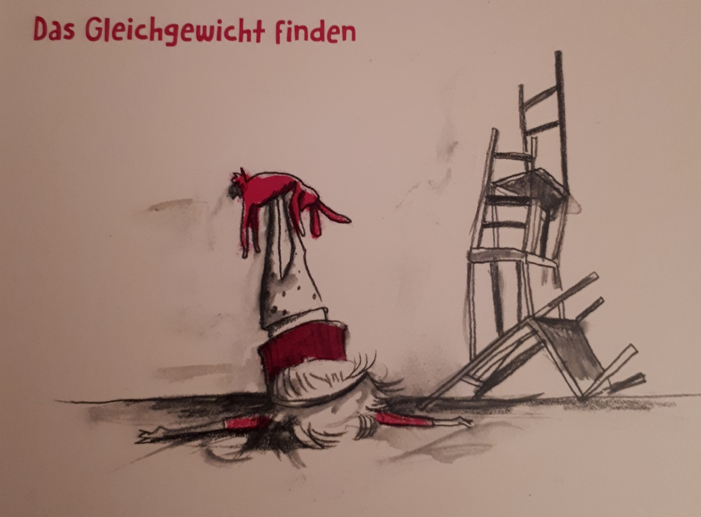
Auf der Suche nach dem Gleichgewicht
Was beschäftigt Sie gerade sehr?
Was hat Sie in letzter Zeit viel Energie gekostet?
Zu welchem Thema brauchen Sie gerade eine Idee?
Was klappt schon richtig gut?
Was war ein besonders schönes Erlebnis in den letzten Wochen?
Notes:
Abbildung aus: Momente des Glücks. Mixtvision.

Slide 6
Unser Ziel für heute:
den Kompetenzbereich des Lesens in der Zweitsprache durchdringen
aus Stolpersteinen des Lesens in der Zweitsprache Trittsteine bauen
Lesestrategien nutzen
Texte didaktisieren

Slide 7
Unterricht und Besprechung

Slide 8
Kurze Pause:
In 10 Minuten lesen wir uns wieder.☺

Slide 9
Was bedeutet LESEN für mich?
In welchen Situationen lese ich gerne/nicht gerne?
Was ist/war mein Lieblingsbuch?
Welche Faktoren beeinflussen das Lesen DaZ-Lernender?
Üben und trainieren
Franken, Anna Ulrike und Pertzel, Eva: Lesen fördern. in: Deutsch differenziert. Beilage 3/2024, S. 3.
Notes:
LiV überlegen 10 Minuten, dann Plenum
kultureller Hintergrund/fehlende Lesegewohnheiten/unbekannte Textmuster/unbekannte Inhalte/fehlende Affinität zur Schriftkultur/Weltwissen/Wortschatz/…

Slide 10

Leseübung: Kettenreaktion

Slide 11
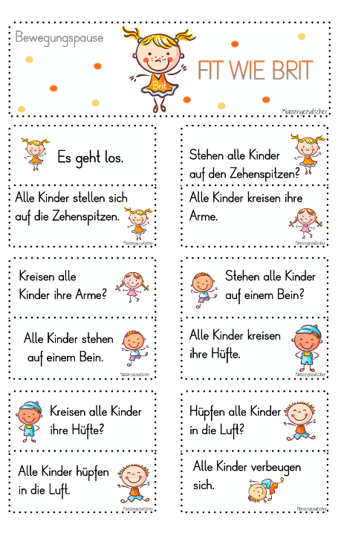
Neue Energie fürs Lesen und Denken☺
Quelle:https://www.pinterest.de/pin/540150549081897003, Aufruf 27.04.2021
Notes:
(selber erstellen für Lerngruppe angepasst; Hinweis: gute Angebote im Internet)

Slide 12
Experiment:
Lesen ist ja sooooo einfach…
Notes:
Wenn du Zeit hast, diese Übung.
Diese Übung lenkt den Blick auf die DaZ-Lernenden und versetzt Muttersprachler in deren Lage. Das ist eine gute Erfahrung, um Verständnis für die Probleme dieser Kinder zu entwickeln.

Slide 13
Lesen Sie die Wörter, Sie haben eine Minute Zeit.
Inbusschraube
verwandtschaftlich
Bredouille
Diphtong
Liaison
Portemonnaie
widerspiegeln
akquirieren
Sisyphosarbeit
annullieren
Effektengiroverkehr
Brachium
blümerant
Fisimatenten
kommod
saumselig
Notes:
Mischung aus inhaltlich bekannten/unbekannten Wörtern/Fremdwörtern7…, daher erschwerte Bedingungen; übertragen auf Leseanfänger/DaZ-Lernende
Inbusschraube: Innensechskantschraube
Sisyphosarbeit: schwere, nie ans Ziel führende Arbeit (Sisyphos (Figur der griechischen Mythologjie musste als Strafe in der Unterwelt einen Felsblock einen steilen Berg hinaufrollen, was nicht zu schaffen war)
Brachium: Arm/Unterarm, auch Brezel/brachial
blümerant: elend/schlecht
Fisimatenten: keinen Blödsinn machen
bommod: bequem
Saumselig: nachlässig, träge

Slide 14
Notieren Sie: Wie viele Wörter sind es?
Notes:
16

Slide 15
Notieren Sie: Welche Wörter fehlen?
Inbusschraube
verwandtschaftlich
Bredouille
Diphtong
Liaison
akquirieren
Sisyphosarbeit
annullieren
Effektengiroverkehr
blümerant
kommod
saumselig
Notes:
1 Minute

Slide 16
Inbusschraube
verwandtschaftlich
Bredouille
Diphtong
Liaison
Portemonnaie
widerspiegeln
akquirieren
Sisyphosarbeit
annullieren
Effektengiroverkehr
Brachium
blümerant
Fisimatenten
kommod
saumselig

Slide 17
Notieren Sie: Welches Wort steht zwischen
annulieren und Brachium?
verwandtschaftlich und Bredouille?
Notes:
Effektengiroverkehr
Keins!

Slide 18
Lesen Sie die Wörter noch einmal.
Inbusschraube
verwandtschaftlich
Bredouille
Diphtong
Liaison
Portemonnaie
widerspiegeln
akquirieren
Sisyphosarbeit
annullieren
Effektengiroverkehr
Brachium
blümerant
Fisimatenten
kommod
saumselig

Slide 19
Schreiben Sie alle Wörter aus dem Gedächtnis auf.
Wenn möglich: ursprüngliche Reihenfolge einhalten…
Welche Schlussfolgerungen ziehen Sie aus dieser Übung in Bezug auf das Lesen im DaZ-Unterricht?

Slide 20
Notes:
Alternative

Slide 21
Schwerpunkt I: Aspekte des Leseverstehens in den Curricularen Grundlagen DaZ

Slide 22
Vorbereitende Aufgabe 1:
Nennen und erläutern Sie wichtige Aspekte des Leseverstehens aus den curricularen Anforderungen DaZ.
Welche besonderen Herausforderungen kommen auf Sie als Lehrkraft zu?
Diskutieren und notieren Sie auf der Grundlage der vorbereitenden Aufgabe 1 die Herausforderungen des Leseverstehens für DaZ-Lernende und Lehrkräfte.
Hinweis: Hilfreich ist eine tabellarische Darstellung/eine Mindmap/… .
Zeit: 20-30 Minuten
Notes:
Zeit: etwa 20 Minuten
ggf. Impulse:
Welche Gründe gibt es, Lesen und Schreiben im DaZ-Unterricht nicht isoliert voneinander zu betrachten?
Was spricht Ihrer Auffassung nach für folgende Schlussfolgerung: Mangelnde Leseflüssigkeit lässt auf eine mangelnde Hörkompetenz (Zuhörkompetenz ohne organische Ursache) folgern.
…

Slide 23
Kompetenzbereich Lesen
In den Bildungsstandards und den Fachanforderungen Deutsch:
Lesen – sich mit Texten und anderen Medien auseinandersetzen
In den Curricularen Anforderungen DaZ:
Lesen und Schreiben (S. 27-31)
Notes:
Diese und die Folgefolien sind dafür gedacht, die Diskussion ggf. zu begleiten.

Slide 24
Was steht in den Curricularen Anforderungen DaZ?
Kompetenzbereich 3: Lesen und Schreiben
Alphabetisierung - Schriftspracherwerb in Deutsch als Zweitsprache:
Erste Indikatoren für die Dekodierfähigkeit und Leseflüssigkeit (nicht für das Leseverstehen!) lassen sich über das laute Vorlesen ermitteln (S. 27).
Aufgabe des Basisstufenunterrichts ist die Sicherung des Lesens und Schreibens der unverbundenen lateinischen Schrift (S. 28).
Beim Alphabetisieren in lateinischer Schrift werden Kompetenzen im Lesen und Schreiben parallel zu denen des Hörens (Hörverstehens) und Sprechens aufgebaut (S. 29).
Notes:
Letzen Punkt unbedingt genauer ausführen/ausführen lassen!

Slide 25
Kompetenzbereich 3:
Lesen und Schreiben - Lesekompetenz
Zentrales Ziel ist die Entwicklung des Leseverstehens auf jedem Anforderungsniveau. (S. 30)
In der Basisstufe wird das gelesen, was zuvor gehört und gesprochen und in der Bedeutung gesichert wurde. Es handelt sich um einfache Sätze mit bekanntem Wortschatz, Dialoge, die zuvor veranschaulicht wurden, und leicht verständliche kurze Texte. (S. 31)
Erste Lesestrategien werden vermittelt (Vorwissen aktivieren, Bild-Text-Zuordnungen vornehmen, Verstandenes markieren, zentrale Informationen markieren, Abschnitte vorgegebenen Überschriften zuordnen). (S. 31)
Die Entwicklung der Lesekompetenz wird auch durch Impulse zum Lesen herkunftssprachlicher Texte angeregt. Bereits in Erstsprachen erworbene Strategien lassen sich auf die Zweitsprache übertragen. (S. 31)
Das Lesen komplexerer Texte wird durch die Didaktisierung mit Methoden der Textentlastung und durch gute Aufgaben unterstützt. Während W-Fragen in der Basisstufe zunächst vor allem dem Erlernen der W-Frage selbst und der Unterstützung der Informationsentnahme auf einfachstem Niveau dienen, bildet ein mit W-Fragen versehener Lesetext noch keine Didaktisierung. Vielmehr führen gute Aufgaben in den Text hinein und begleiten beim verstehenden Lesen, um so die Entwicklung von Lesekompetenz auf höherem Niveau zu unterstützen. (S. 31)
Notes:
Bei letztem Punkt darauf verweisen, dass Inhalte dazu im weiteren Verlauf thematisiert werden.

Slide 26
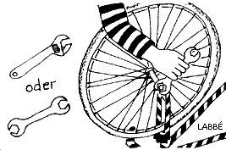
Exkurs: Was ist hier los?
Fritz sucht nach der Mutter.
Notes:
(Diese und die Folgefolien sollen für die Herausforderungen des Lesens sensibilisieren. Triff eine Auswahl.)
Teekesselchen (Homonym): Mutter; der Kontext entscheidet über den Inhalt.
Sprachliche Teilfähigkeiten: Wortbedeutungswissen (mit dem Bild).
Wortschatz spielt bei Kindern mit DaZ eine bedeutende Rolle.

Slide 27
Wir sehen uns in
in der Schule.
Notes:
Das Wort „in“ ist doppelt. Der angewendete Lesemodus ist auf Informationsentnahme gerichtet. Unsere Leseerwartung ist auf ein „in“ ausgerichtet. In Kombination mit dem Zeilensprung wird das zweite „in“ überlesen. Leseanfänger würden eher auf das zweite „in“ aufmerksam werden. Das Lesen ist bei ihnen noch nicht so stark automatisiert und mehr auf Rekodierprozesse ausgerichtet. Geht es um die Informationsentnahme ist das von Vorteil, weil schneller gelesen werden kann. Geht es um die Korrektur vor allem selbst verfasster Texte ist das genaue Lesen gefragt und das Überlesen von Nachteil. Dennoch gilt es, über verschiedene Übungen auf Wort-, Satz- und Textebene die Automatisierung zu befördern. Satzstrukurwissen

Slide 28
.ettoL eppuP tim tleips agleH
Notes:
Leserichtung ist hier nicht eingehalten. Menschen, die über Satzstrukturwissen verfügen, sehen, dass der Punkt gleich am Anfang steht und können sich so erschließen, dass die Leserichtig nicht eingehalten wurde. Implizit ist das Wissen um die Verbzweitstellung vorhanden. Das Zweite Wort (von links) ist „Puppe“, das zweite Satzglied ist „mit“. Damit wurde die Verbzweitstellung nicht eingehalten. Auch das spricht für die Leserichtung von rechts nach links.
Sprachliche Teilfähigkeiten: Satzstrukturwissen.

Slide 29
Leseexperiment
Sie lesen gleich zwei Folien mit jeweils zwei Sätzen.
Auf welcher Folie können Sie schneller sinnentnehmend lesen?

Slide 30
Text 1
Aocrcidng to a sduty of the Cmabirdge Uinertvisy
the odrer of leretts in wrods deos not mettar.
Mian pinot the frsit and the lsat leettr are pacled cerrotlcy.
(Brinitzer u.a. (2016): DaF unterrichten. Basiswissen Deutsch als Fremd- und Zweitsprache. Stuttgart, S. 5.)

Slide 31
Text 2
„Ncah eienr Stidue der Cmabirdge Uinertvisy ist es eagl, in wlehcer Rehenifloge die Bcuhstbaen in Woeretrn vokrmomen. Huaptschae, der esrte und ltzete Bcuhstbae snid an der rhcitgien Setlle“.
(Brinitzer u.a. (2016): DaF unterrichten. Basiswissen Deutsch als Fremd- und Zweitsprache. Stuttgart, S. 5.)

Slide 32
Wahrscheinlich konnten Sie den deutschen Text ohne Schwierigkeiten verstehen und schneller lesen.
Geübte Lesende haben in ihrer Erstsprache eine Reihe von Strategien entwickelt, mit denen sie verschiedene Texte auf unterschiedliche Art und Weise lesen.
Geübte Lesende betrachten den Text als Ganzes .
Wir lesen, was wir wissen und erwarten.
s. Brinitzer u.a. (2016): DaF unterrichten. Basiswissen Deutsch als Fremd- und Zweitsprache. Stuttgart, S. 5.
Notes:
Für die ukrainisch Sprechenden vermutlich eher der englische Text besser verständlich.
ggf. auf die fettgedruckte Aussage eingehen

Slide 33


„Ich habe den Hund im Schlafanzug Gassi geführt.“
„ Er fühlt sich darin pudelwohl.“
„Dein Sohn sieht dir ungeheuer ähnlich.“
versus
„Dein Sohn sieht dir, Ungeheuer, ähnlich.“
„Du musst das Hindernis umfahren.“
(Die wechselnde Bedeutung des Verbs verwandelt es in sein eigenes Antonym.)
Notes:
umfahren: Betonung auf fahren: umgehen/einen Bogen machen
umfahren: Betonung auf um: anfahren/etwas umstoßen

Slide 34
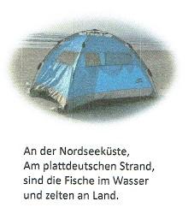
Vorwissen und Erkennen logischer Widersprüche
Notes:
Es muss „selten“, nicht „zelten“ heißen!

Slide 35
Lesespiel: Mitmachgeschichte
„Die Geschichte von der schönen Prinzessin.“
Notes:
Kann auch im Lautlesetandem erfolgen, danach dann die Mitmachgeschichte durchführen.

Slide 36
Lesen
Wortschatz
Phonetik
Schriftsprach-erwerb
Sprach-reflexion
Erläutern Sie die didaktischen Zusammenhänge. Denken Sie dabei auch an die vorangegangenen Übungen.
Notes:
An dieser Stelle ist die Folie wichtig. So erkennen die TN, dass die vorangegangenen Übungen genau hier andocken.

Slide 37
Schwerpunkt II: Lesen in der Zweitsprache Deutsch

Slide 38
Das Ziel: Eine angemessene Leseflüssigkeit ausbilden
„Leseflüssigkeit ist die Fertigkeit, Texte leise, laut, akkurat, automatisiert, schnell und Sinn gestaltend zu lesen. Sie ermöglicht es Lesenden, die Bedeutung eines Textabschnittes gedanklich nachzuvollziehen und zu verstehen.“
Krause-Wolters, Marion (2019). Leseflüssigkeit. Köln: Mercator-Institut für Sprachförderung und Deutsch als Zweitsprache (Basiswissen sprachliche Bildung). aufgerufen unter: https://www.mercator-institut-sprachfoerderung.de/de/themenportal/thema/lesefluessigkeit/; Zugriff: 04.11.2020

Slide 39
„Leseflüssigkeit [engl. fluency] umfasst…
das exakte Dekodieren von Wörtern,
die Automatisierung der Dekodierprozesse,
eine angemessen schnelle Lesegeschwindigkeit,
die Fähigkeit zur sinngemäßen Betonung des gelesenen Satzes, also zu einem „ausdrucksstarken Vorlesen.“
(Rosebrock/Nix (2014): Grundlagen der Lesedidaktik. 7.überab. Aufl., S. 40.)

Slide 40
Achtung: Fremdsprachige Lesende besitzen im Vergleich zu muttersprachlichen weniger effektive Vorkenntnisse über
die Wahrscheinlichkeit von Buchstabenkombinationen,
den wahrscheinlichen Verlauf von Sätzen,
die Wahrscheinlichkeit von Wortkombinationen,
logische Strukturen
und können sich deshalb weniger effektiv auf ihr Weltwissen verlassen.
DARUM
ist es für sie schwerer als für Muttersprachler, ihre Leseflüssigkeit zu trainieren.
(s. Heidi Rösch (2011): Deutsch als Zweit- und Fremdsprache. Berlin, S. 189.)

Slide 41
Anforderungen beim Lesen in der Zweitsprache
Anforderungen im Bereich Sprachwissen:
ausreichendes sprachliches Wissen auf Wort-, Satz- und Textebene
Buchstaben und Wortebene: Identifikation und Bedeutungszuordnung, Wahrscheinlichkeit von Buchstabenkombination, visuelle Worterkennung
Satzebene: Bildung von Propositionen, Verknüpfung von Wörtern zu Sätzen, wahrscheinlicher Satzverlauf
Textebene: inhaltliche Verbindung von Sätzen und Erkennen von sprachlichen Verknüpfungsmitteln (Personalpronomen, Konnektoren)
Anforderungen im Bereich Weltwissen:
kulturspezifisches Weltwissen zu dem jeweiligen Thema ist erforderlich
nach Michalak, Magdalena u.a. (2015): Sprache im Fachunterricht. Eine Einführung in Deutsch als Zweitsprache und sprachbewussten Unterricht. Tübingen. S. 89
Notes:
Folie gut erklären!
Hinweis: diese Anforderungen gelten auch für muttersprachliche Leserinnen und Leser, aber eben in verschärfter Form für DaZ-Lernende.
Propositionen: größere sinnvolle Informationseinheiten, z.B. auf dem grünen Tisch

Slide 42
Zur Einordnung der Anforderungen: Das Lesekompetenzmodell nach Rosebrock/Nix
Übersicht aus Rosebrock, Cornelia: Was ist Lesekompetenz und wie kann sie gefördert werden? unter: https://www.leseforum.ch/myUploadData/files/2012_3_Rosebrock.pdf, S. 11, Aufruf 12.03.2024.
Notes:
Hinweis: kein hierarchisches Modell/kein Modell zur Leistungsüberprüfung wie PISA/IGLU, sondern didaktisches Modell, das die Faktoren von Lesekompetenz darstellt

Slide 43
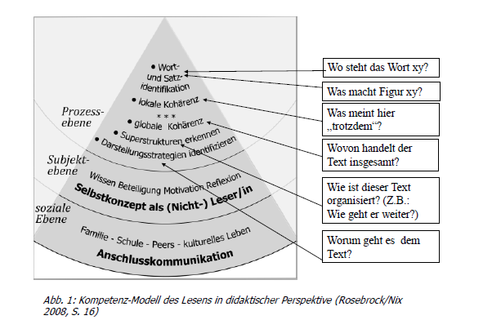
Die Prozessebene bildet die Grundlage für das Leseverstehen und wird durch die Subjektebene/die soziale Ebene positiv oder negativ beeinflusst.

Slide 44
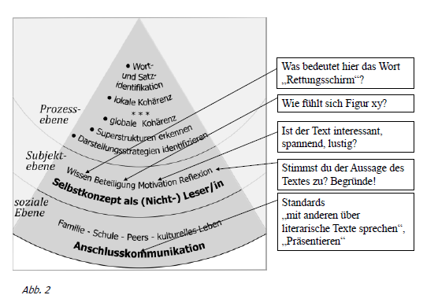

Slide 45
Beispiel: Lokale und globale Kohärenz
Lokale Kohärenz
(Satz-)Verbindungen herstellen
Wortbedeutungen herstellen (z. B. von Pronomen oder definiten Artikeln)
Globale Kohärenz
Sinnrelationen zwischen umfangreicheren, zum Teil voneinander getrennt liegenden Textabschnitten, werden hergestellt. Im Idealfall gelingt es Lesenden, die Hauptaussage eines Textes und Emotionen von Charakteren nachzuvollziehen.
Notes:
Hinweise auf das
Für lokale und globale Kohärenzbildung wird immer auch auf das eigene Vorwissen zurückgegriffen.

Slide 46
Kohärenzbildung (Herstellen eines inhaltlichen Gesamtzusammenhangs)
Damit DaZ-Lernende vom Satz- zum Textverstehen gelangen können, müssen sie gezielt darin unterstützt werden, Kohärenzen zu bilden. Wie können Lehrkräfte sie darin unterstützen?
Kohärenzbildung durch Pronomina:
Hakeem plante seinen Klassenausflug. Er fragte sich, ob er seinen Fußball mitnehmen dürfe. Er ging in die Garage und suchte ihn.
Kohärenzbildung durch Betonung/Pausen:
Das Kind sieht dir ungeheuer/Ungeheuer ähnlich.
Pronomen erschweren die Kohärenzbildung und die Erweiterung des mentalen Modells. Eine mangelnde Kohärenzbildung führt zu Nichtverstehen oder Missverstehen.

Slide 47
Für den DaZ-Unterricht bedeutet das:
Berücksichtigung der Oberflächenmerkmale von Texten:
Beim Lesen klären, worauf sich z. B. Pronomen beziehen, welche Wörter für dieselbe Person/Sache verwendet werden, warum etwas passiert ist und welche Folgen sich daraus ergeben.
Vor allem in literarischen Texten klären, worauf die Handlung zielt und was thematisiert wird, wie Figuren, Personen oder Objekte beschrieben werden.

Slide 48
Beispiel: Weltwissen/Sach- und Umweltwissen/Textsortenwissen
Text
(mit spezifischen inhaltlichen und sprachstrukturellen Merkmalen)
Sprachliches Vorwissen der Lernenden
Inhaltliches Vorwissen der Schüler

Slide 49
Arabisches Rezept für Lammspieße mit Bulgursalat
لام معهد ماساتشوستس للتكنولوجيا صلاة
Ich habe keinerlei Arabischkenntnisse.
Was ist eigentlich Bulgur?
Notes:
Dieses Beispiel zeigt die Herausforderungen sehr gut!

Slide 50
Beispiel: Weltwissen (Mentales Modell)
Was bedeutet das Wort „rot“ in den folgenden Sätzen?
1. Bankkauffrauen lieben die rote Farbe der Sparkasse.
2. Die roten Zahlen auf seinem Konto bereiten ihm Kopfschmerzen.
3. In Berlin wurde bei einem Galaabend der rote Teppich ausgerollt.
Notes:
Das Beispiel verdeutlicht, wie einzelne Wörter bereits ohne jegliche Kontexte auf unterschiedliche semantische Aspekte verweisen können. Mal ist die Farbe „rot“ relevant für das allgemeine Textverständnis, mal nicht. (Oakhill u.a. 2015) in: Zeynep Kalkavan-Aydin (Hrsg.) 2018: DAZ/DAF Didaktik. Praxishandbuch. Berlin. S. 225
Es wird deutlich, dass das Satzverstehen nur möglich ist, wenn sprachliches und nicht-sprachliches Weltwissen vorhanden sind und miteinander verwoben werden.

Slide 51
Für den DaZ-Unterricht bedeutet das:
Wenn der Lesende über kein Welt-/Vorwissen verfügt, können die Informationen aus dem Text schwerer erschlossen und mental vernetzt werden.
darum: Vorwissen aktivieren, Weltwissen durch z. B. Bilder bereitstellen
Lesende müssen außerdem ihr Sprachwissen in jeder Phase des Leseprozesses einsetzen, um ein mentales Modell bilden zu können.
darum: Sprachwissen vorentlasten, angemessene Textlänge/Dialoge, Scaffolding, Anschlusskommunikation nicht vernachlässigen
nach Michalak, Magdalena u.a.(2015): Sprache im Fachunterricht. Eine Einführung in Deutsch als Zweitsprache und sprachbewussten Unterricht. Tübingen. S. 90
Notes:
auf Neugebauer verweisen
Auch auf andere Kompetenzbereiche hinweisen: Es gilt immer Vorentlastung/Scaffolding.

Slide 52
Leseübung: Das Silbenspiel für Erwachsene
Wie kann so eine Übung im DaZ-Unterricht eingesetzt werden?
Notes:
Zwei Minuten Zeit: jeder notiert so viele Wörter wie er schafft
Von links nach rechts:
entgegeneilen – vorwegnehmen – miteinander
unterwürfig – vorbeilaufen – niederprasseln
runterkugeln – übersehen – vorberechnen

Slide 53
Mittagspause:
In 30 Minuten lesen wir uns wieder.☺

Slide 54
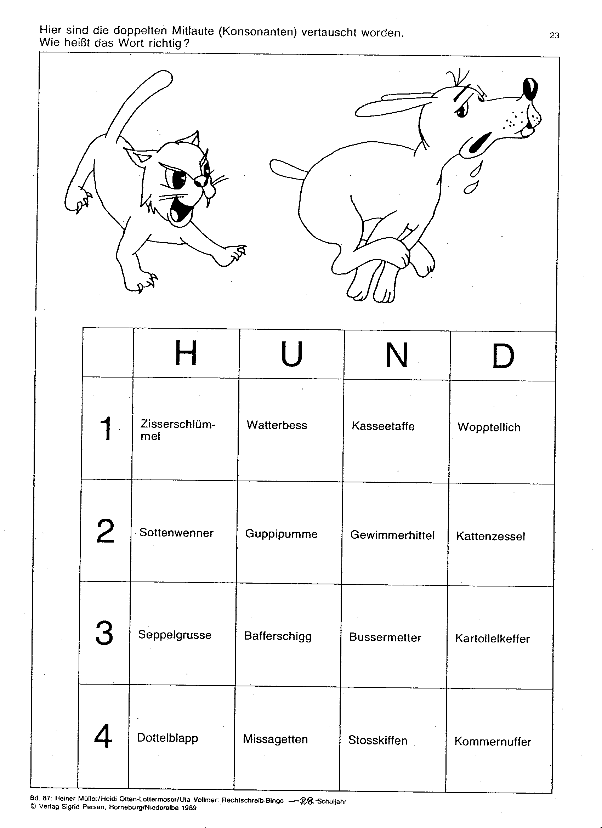
Auf die Plätze – fertig – lesen!
Notes:
Bogen ausdrucken und an LiV verteilen; StL sagt an
Oder einfach nur so…

Slide 55
Schwerpunkt III: Aus Stolpersteinen Trittsteine generieren☺

Slide 56
Stolperstein Erstleseprozesse
SuS, die in der Erstsprache lesen gelernt haben, können die erworbene Lesefähigkeit auf die L2 übertragen bzw. für das Lesenlernen nutzen.
Wer in der Zweitsprache von Anfang an lesen lernt, hat es besonders schwer, weil mündliche Sprachkompetenzen, Wortschatz und Grammatikkenntnisse im Deutschen kaum ausgebildet sind und somit den Leselernprozess behindern können.
vgl.: Rösch, Heidi (2011): Deutsch als Zweit- und Fremdsprache. Berlin, S. 191.
Notes:
Verweis auf Modul Alphabetisierung; heute kann das Thema nur angerissen werden
Besonders schwer haben es Kinder, die in ihrer Erstsprache noch nicht alphabetisiert sind und erst kurze Zeit in Deutschland leben. Denn sie verfügen weder über mündliche Sprachkompetenzen im Deutschen noch über Leselernstrategien.

Slide 57
Trittsteine
Voraussetzungen schaffen: klare Routinen
Wortschatz aktivieren und angereichert neuen Wortschatz einführen:
  Bilder, Gesten, Synonyme, Antonyme, Alltagskontexte
  Wortschatzkarten mit Bild und Wort, wiederkehrende Nutzung im Kontext
Phonologische Bewusstheit stärken:
regelmäßige kurze Übungen zu Lauten, Reimen, Silben, Anlauten

Slide 58
Stolperstein Lesetempo
Typischerweise lesen DaZ-SuS langsamer, ihre Lesezeitspanne ist kürzer, ihre Augen machen häufigere und kürzere Sprünge und die Fixationen dauern länger als bei DaM- SuS.
Welche Ursachen vermuten Sie?
Notes:
Gründe sind eingeschränkte Wortschatzkenntnisse und /oder mangelnde Automatisierung von Grundfertigkeiten.

Slide 59
Trittsteine
Für DaZ-Lernende in der Basisstufe ist die Aussage, dass man mindestens 100 Wörter pro Minute lesen muss, um einen Text verstehen zu können nicht sinnvoll. (Wie für Grundschülerinnen und –schüler im Allgemeinen auch nicht.)
Wortschatz und Grammatik: Begriffe/Strukturen fehlen, daher ist langsameres, gründliches Lesen oft besser für die Kohärenzbildung.
Vorwissen und Textstruktur: Kohärenzerfassung braucht Verständnis des Textaufbaus, nicht nur der Geschwindigkeit.
Lesen als Lernprozess: vorrangiges Ziel sind das Textverstehen und das Erkennen des Sinnzusammenhangs; die Geschwindigkeit kommt mit der Übung.
Längerfristiges Lesetraining, das zu einem angemessenen Lesetempo führt!
Haben Sie Geduld mit Ihren Leselernenden!
in Anlehnung an: Neugebauer, Claudia u. Nodari, Claudio (2012). Förderung der Schulsprache in allen Fächern. Bern, S.37.
Notes:
ggf. die Folien von Gailberger aus der Handreichung zum Leseband zeigen

Slide 60
Stolperstein Aufgabenstellungen
Problematische Aufgabenstellung im Bereich Lesen
nicht auf Lernerniveau angepasst
Fokussierung auf unbekannte Wörter (z. B.: Unterstreiche alle unbekannten Wörter.)
fehlende unterstützende Aufträge VOR dem Lesen, z. B. Vorwissen aktivieren, Einstimmung auf den Text
fehlende Anschlusskommunikation zur Sicherung des Verständnisses nach dem Lesen
in Anlehnung an: Neugebauer, Claudia u. Nodari, Claudio (2012). Förderung der Schulsprache in allen Fächern. Bern, S.37.

Slide 61
Trittsteine
Kenntnisse des Sprachsystems, Weltwissen, Kontextwissen und/oder Textsortenwissen fehlen:
Mit unterstützenden Aufträgen auf das Lesen vorbereiten.
schwer verständliche oder auf sprachliche Defizite ausgerichtete Aufgabenstellungen:
Aufgabenstellungen kritisch hinterfragen und ggf. umformulieren, anreichern
keine (lokale oder globale) Kohärenzbildung:
beim Lesen klären, worauf sich z. B. Pronomen beziehen, welche Wörter für dieselbe Person/ Sache verwendet werden,/warum etwas passiert ist/welche Folgen sich daraus ergeben, klären/ worauf die Handlung zielt und was thematisiert wird/wie Figuren, Personen oder Objekte beschrieben werden/…

Slide 62
Das hilft DaZ- Lernenden
Weltwissen/Sach- und Umweltwissen
Textsortenwissen
Laut-Buchstabenwissen (Phonem-Graphem-Korrespondenz)
Morphematisches Wissen
Wortbedeutungswissen
Satzstrukturwissen
Satzzeichenwissen
Lehrwerke ermöglichen den DaZ-Lernenden über verschiedene
Übungen zu den Sprachebenen ihr Wissen auszubauen.
Sprachebenen:
Silbe, Morphem, Wort, Satz, Text

Slide 63
Finden Sie in Ihrem Lehrwerk Aufgaben zu den einzelnen Sprachebenen und ordnen Sie diese korrekt zu.
(Wie müssten diese ggf. verändert/optimiert werden, damit sie hilfreich für den Ausbau der jeweiligen Sprachebene sind?)

Slide 64
Schwerpunkt IV: Lesestrategien

Slide 65
Lesestrategien…
bezeichnen meist mentale Aktivitäten, die zielgerichtet und bewusstseinsfähig und damit vermittelbar sind.
entschleunigen den Leseprozess bewusst, um so eine bessere Verarbeitung zu ermöglichen.
müssen aktiv erworben, automatisiert und vielfältig geübt sowie hinsichtlich ihrer Wirkung beurteilt werden.
setzen basale Lesefähigkeiten voraus.
sind für den Kompetenzerwerb des Lesens zwingend erforderlich.
sind in Einsatz nicht standardisiert, sondern am besten adaptiv.
sind im Ergebnis (Textverstehen) nicht mehr direkt sichtbar.
sind mentale Werkzeuge, die der Planung, der Steuerung und dem Verlauf von Textverständnis dienen und das Verstehen und Behalten von Textinformationen erleichtern.
Maik Philipp: Ergänzungsmodul für NZL-Lesecoachs, Kronshagen, 22.4.2013.
Notes:
Der verwendete Lesestrategie-Begriff bezieht sich auf äußere und innere Vorgänge, die zu einer Abfolge von äußerlich sichtbaren Tätigkeiten und Entscheidungen führen und somit Kriterien/Belege für Lesekompetenz sind.
Dazu gehört ein bewusster oder bewusst zu machender Umgang mit jedem Faktor, der für den eigenen erfolgreichen Leseprozess eine Rolle spielt.
Ein kompetenter Leser verfügt über vielfältige Lesestrategien.
Lesestrategien werden systematisch erworben und individuell genutzt. Der Einsatz bestimmter Lesestrategien hängt vom Text (Genre, Struktur, Sprache, Schwierigkeitsgrad etc.), vom Stand individuell erworbener, internalisierter Lesestrategien und von der Aufgabenstellung zur Texterschließung (Fokus) ab.
Ziel ist die Entwicklung einer bewussten Herangehensweise an den jeweiligen Text durch Aktivierung der erforderlichen (fach-) spezifischen Strategie.
verwendete Lesestrategie-Begriff bezieht sich auf äußere und innere Vorgänge, die zu einer Abfolge von äußerlich sichtbaren Tätigkeiten und Entscheidungen führen und somit Kriterien/Belege für Lesekompetenz sind.
Dazu gehört ein bewusster oder bewusst zu machender Umgang mit jedem Faktor, der für den eigenen erfolgreichen Leseprozess eine Rolle spielt.
Ein kompetenter Leser verfügt über vielfältige Lesestrategien.
Lesestrategien werden systematisch erworben und individuell genutzt. Der Einsatz bestimmter Lesestrategien hängt vom Text (Genre, Struktur, Sprache, Schwierigkeitsgrad etc.), vom Stand individuell erworbener, internalisierter Lesestrategien und von der Aufgabenstellung zur Texterschließung (Fokus) ab.
Ziel ist die Entwicklung einer bewussten Herangehensweise an den jeweiligen Text durch Aktivierung der erforderlichen (fach-) spezifischen Strategie.
Der in dem Projekt "Niemanden zurücklassen - Lesen macht stark" verwendete Lesestrategie-Begriff bezieht sich auf äußere und innere Vorgänge, die zu einer Abfolge von äußerlich sichtbaren Tätigkeiten und Entscheidungen führen und somit Kriterien/Belege für Lesekompetenz sind.
Dazu gehört ein bewusster oder bewusst zu machender Umgang mit jedem Faktor, der für den eigenen erfolgreichen Leseprozess eine Rolle spielt.
Ein kompetenter Leser verfügt über vielfältige Lesestrategien.
Lesestrategien werden systematisch erworben und individuell genutzt. Der Einsatz bestimmter Lesestrategien hängt vom Text (Genre, Struktur, Sprache, Schwierigkeitsgrad etc.), vom Stand individuell erworbener, internalisierter Lesestrategien und von der Aufgabenstellung zur Texterschließung (Fokus) ab.
Ziel ist die Entwicklung einer bewussten Herangehensweise an den jeweiligen Text durch Aktivierung der erforderlichen (fach-) spezifischen Strategie.

Slide 66
Die drei Phasen des Lesens und damit verbundene Lesestrategien zur Texterschließung in aller Kürze…
Überlegen Sie: An welchen Stellen kann es für DaZ-Lernende schwierig werden?
aus: Schilcher, Anita und Wild Johannes: Lesestrategien vermitteln mit Geduld. in: Grundschule 4/2019, S. 26
Notes:
vor dem Lesen:
fehlender Wortschatz, um bspw. Fragen zu formulieren
während des Lesens.
Schlüsselwörter markieren
nach dem Lesen:
Für fast alle Beispiele können fehlender Wortschatz/fehlende Satzmuster ein Hindernis darstellen.

Slide 67
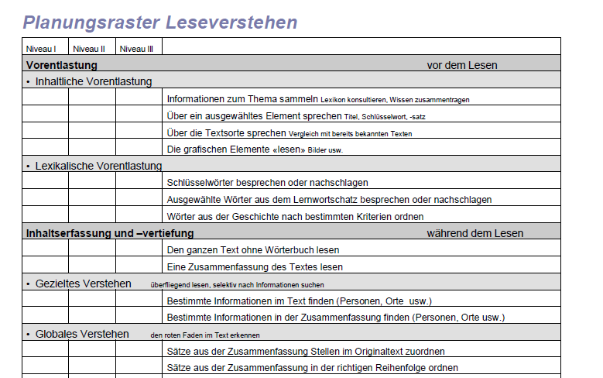
…und hier ausführlicher…
Didaktisierte Lesetexte – was ist das? (Claudia Neugebauer)
Dieses Planungsraster ist hilfreich bei der Formulierung von Leseaufgaben, da Neugebauer die einzelnen Phasen (vor-während – nach) konkretisiert.
Aber auch hier gilt: Für DaZ-Lernende anpassen!
Neugebauer, Claudia: Didaktisierte Lesetexte – was ist das? IIK Institut für Interkulturelle Kommunikation, Zürich, 2006

Slide 68
Diskussion der vorbereitenden Aufgabe 2
Vorbereitende Aufgabe 2:
Lesen Sie die Ausführungen von Claudia Neugebauer zur Didaktisierung von Texten (Datei: „Didaktisierte Lesetexte Neugebauer“)
Notieren Sie: Welche Konsequenzen ergeben sich für Ihre Unterrichtsplanung?
Diskutieren und notieren Sie:
Lesestrategien und damit verbundene Aufgabenstellungen: Was sind die Herausforderungen im DaZ-Unterricht?
Notes:
Zeit: 20 Minuten

Slide 69
Kurze Pause:
In 15 Minuten lesen wir uns wieder.☺

Slide 70
Schwerpunkt V: Aufgaben zu Lesetexten
Grundlage: ein Text aus Ihrem Lehrwerk oder der Beispieltext „Sind Faultiere wirklich faul?“
Wählen Sie für die drei Phasen des Leseverstehens je zwei Strategien aus, die das Leseverstehen des Textes sinnvoll unterstützen.
Entwickeln Sie anschließend zu jeder Strategie zwei Aufgaben.
Hinweis:
Nutzen Sie die Datei von Claudia Neugebauer.
Wenn Sie einen Text aus Ihrem Lehrwerk verwenden: Verändern/ergänzen/streichen Sie ggf. bestehende Aufgaben.

Slide 71
Beispielhafte Lösungen
Vor dem Lesen (Ziel: inhaltliche Vorentlastung):
inhaltliche Vorentlastung durch die Lehrkraft: Säugetiere, Landkarte (Weltkarte/Mittelamerika), Regenwälder, Was für eine Art von Text haben wir hier?, …
Sieh dir die Überschrift an: Worum geht es wohl in dem Text?
(Informiere dich über Faultiere. Du kannst dir den Film xy ansehen oder im Lexikon nach Informationen suchen.)
(Suche im Internet nach Fotos von Faultieren.)
sprachliche Vorentlastung: Wortschatz/Scaffolds
(Wie würdest du die Frage in der Überschrift beantworten? Begründe.)
…
Notes:
evtl. besprechen, wie die Arbeitsaufträge leichter/schwerer formuliert werden können
Klammersetzung: Differenzierung für fortgeschrittene DaZ-Lernende

Slide 72
Beispielhafte Lösungen
Während des Lesens (Ziel: inhaltliche Erfassung und Vertiefung):
Lies den Text. Worum geht es?/Lies den ersten Abschnitt…/…
Unterstreiche Wörter, die du nicht kennst. Sprich mit deinem Nachbarn über diese Wörter. Kriegt ihr gemeinsam ihre Bedeutung raus?
Unterstreiche Wörter, die du nicht kennst. Schlage sie im Wörterbuch nach.
Beantworte die folgenden Fragen zum Text: … (für starke und schwache Lernende, je nach Anforderungsbereich, den die Aufgabenstellung fordert)
Ordne den Absätzen die passenden Überschriften zu./Finde passende Überschriften für jeden Abschnitt.
Suche im Internet passende Bilder zu jedem Abschnitt./Male ein Bild zu jedem Abschnitt.
Welche Aussagen zum Text sind wahr, welche falsch? Kreuze an.
…
Notes:
auch eingehen auf:
gezieltes Verstehen: überfliegend lesen, selektiv nach Informationen suchen
globales Verstehen: den roten Faden im Text erkennen
detailliertes Verstehen: alles genau analysieren

Slide 73
Beispielhafte Lösungen
Nach dem Lesen (Ziel: inhaltliche Erweiterung):
Haben sich deine Vermutungen zum Inhalt des Textes bestätigt? Begründe.
Sind Faultiere faul? Begründe deine Meinung.
Erstelle ein Quiz zu Faultieren.
Finde heraus, welche Tiere noch in Mittelamerika leben.
Welche Tiere findest du cool?/Was weißt du über sie? (ggf. Anschluss an für weiterer Unterrichtsinhalte)
…

Slide 74
Zungenbrecher zum Kopffreikriegen …
Unter einer Fichtenwurzel hörte ich einen Wichtel furzen.
Der dünne Dackel düst daher,
Doch dummerweise ist da Teer.
Auf den sieben Robbenklippen sitzen sieben Robbensippen, die sich in die Rippen stippen, bis sie von den Klippen kippen
Sieben schwitzende Schneeschipper schippen sieben Schippen Schnee.
Wenn der Benz bremst, brennt das Benzbremslicht.
Es klapperte die Klapperschlang, bis ihre Klapper schlapper klang.
Zehn Ziegen ziehen zehn Zentner Zement zum Zahnarzt.
Zwanzig Zwerge machen Handstand, zehn am Wandschrank, zehn am Sandstrand.
Notes:
Zungenbrecher einfliegen lassen; schnell vorlesen lassen (Reihenfolge der TN Liste oder spontan jemanden benennen); wieder ausblenden, auswendig aufsagen lassen,…
Alternative Anweisung: Beim Lesen Hüpfen, auf einem Bein stehen, rückwärts gehen, Kniebeugen machen, den Bauch reiben, auf den Tisch klopfen, mit den Fingern schnipsen, den Kopf schütteln,…

Slide 75
Kreischende Krähen knabbern im kalten Winter Kerne und Körner.
Schnecken erschrecken, wenn Schnecken an Schnecken schlecken, weil zum Schrecken vieler Schnecken Schecken nicht schmecken.
Chinesisches Schüsselchen, chinesisches Schüsselchen, chinesisches Schüsselchen.
Flamingos tragen freitags Fischflossenflipflops.
Tinka trinkt Tütenmilch, aber Barbara backt Rhabarbertarte.
Der Potsdamer Postkutschenputzer putzt die Potsdamer Postkutsche blitzeblank.
Klaus Knopf liebt Knödel, Klöße und Klöpse, Klöpse, Klöße und Knödel liebt Klaus Knopf.

Slide 76
Rückblick und Ausblick
Was ist Ihnen schon gut gelungen?
Was war schwierig?
Wie würden Sie morgen anfangen?
Welche sprachlichen Schwierigkeiten gibt es in den Aufgabenstellungen und wie können Sie diese umgehen?
Wie können Sie DaZ-Lernende an Lesetexte und Lesestrategien heranführen?
Wie beurteilen Sie die Aufgaben in Ihren Lehrwerken?
Was waren für Sie wichtige Erkenntnisse?
Welche Fragen haben Sie?
Wie hat Ihnen die Modulstruktur gefallen?
Wie blicken Sie am Ende des Modultages auf „Lesen im DaZ-Unterricht“?
Notes:
Beispiele auswählen

Slide 77

Nur Mut☺

